Slide 1
🅀🅄🄱🄴
project:

Slide 2




Slide 3



Magas fogyasztás
Sok helyet foglal
Költséges létfenntartás
Alacsony fogyasztás
Kevés helyet foglal
Olcsó létfenntartás

Slide 4


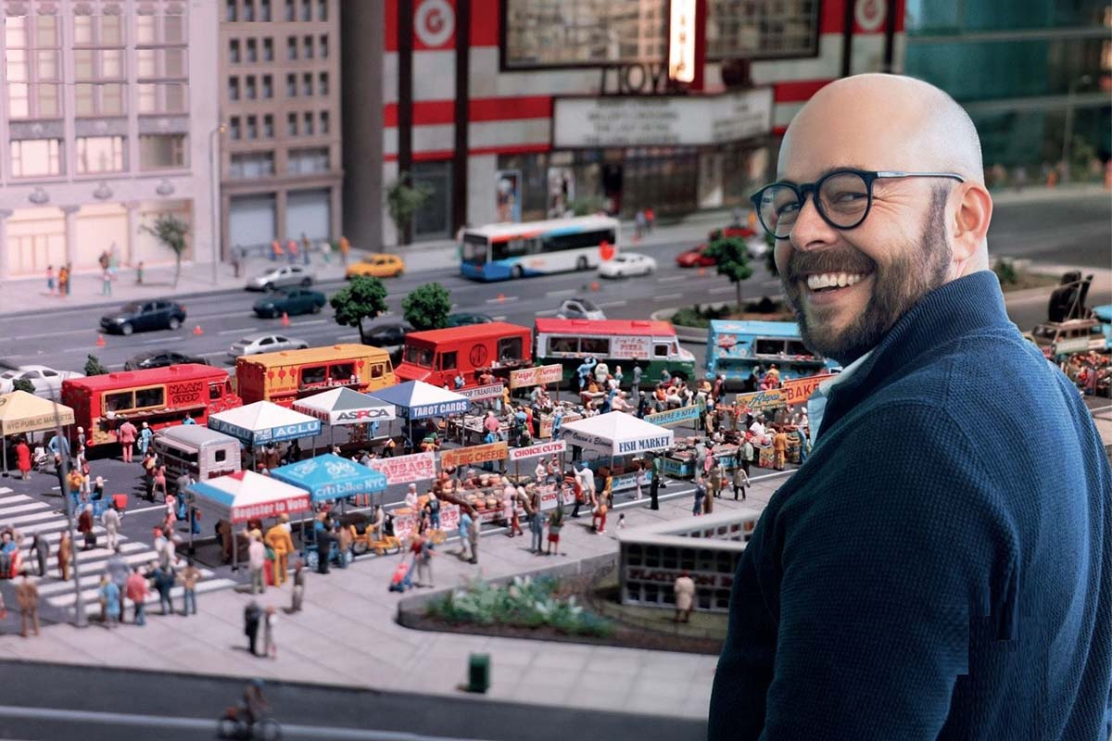


Slide 5

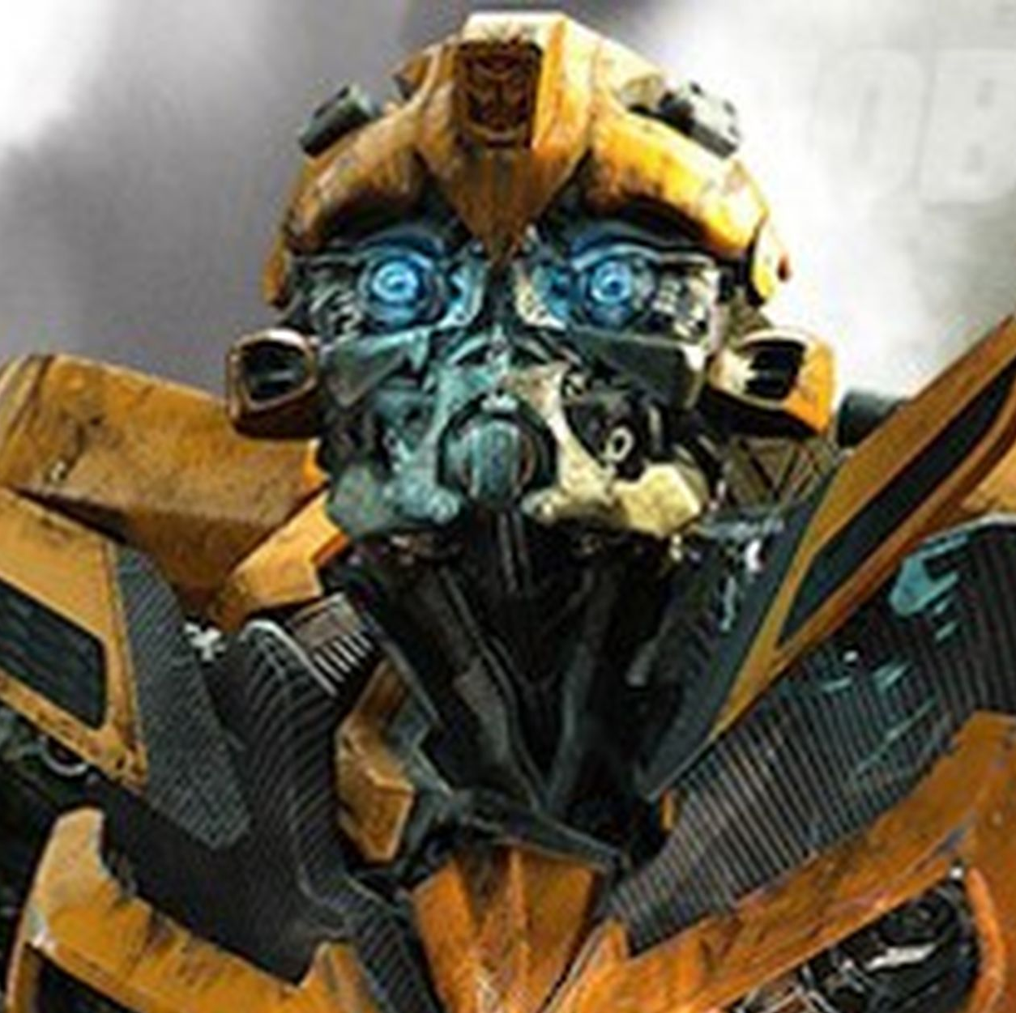
Master Chief
Űrdongó
Bob
Termék és vállalkozásfejlesztési szakértő
Tervezés és fejlesztés
Bob
Intergalaktikus szépségverseny győztese
ELTÉs öregdiák

Slide 6



Nem templomosok irányítják
🅀🅄🄱🄴
NEM illegális emberkísérleteket
végez

Slide 7

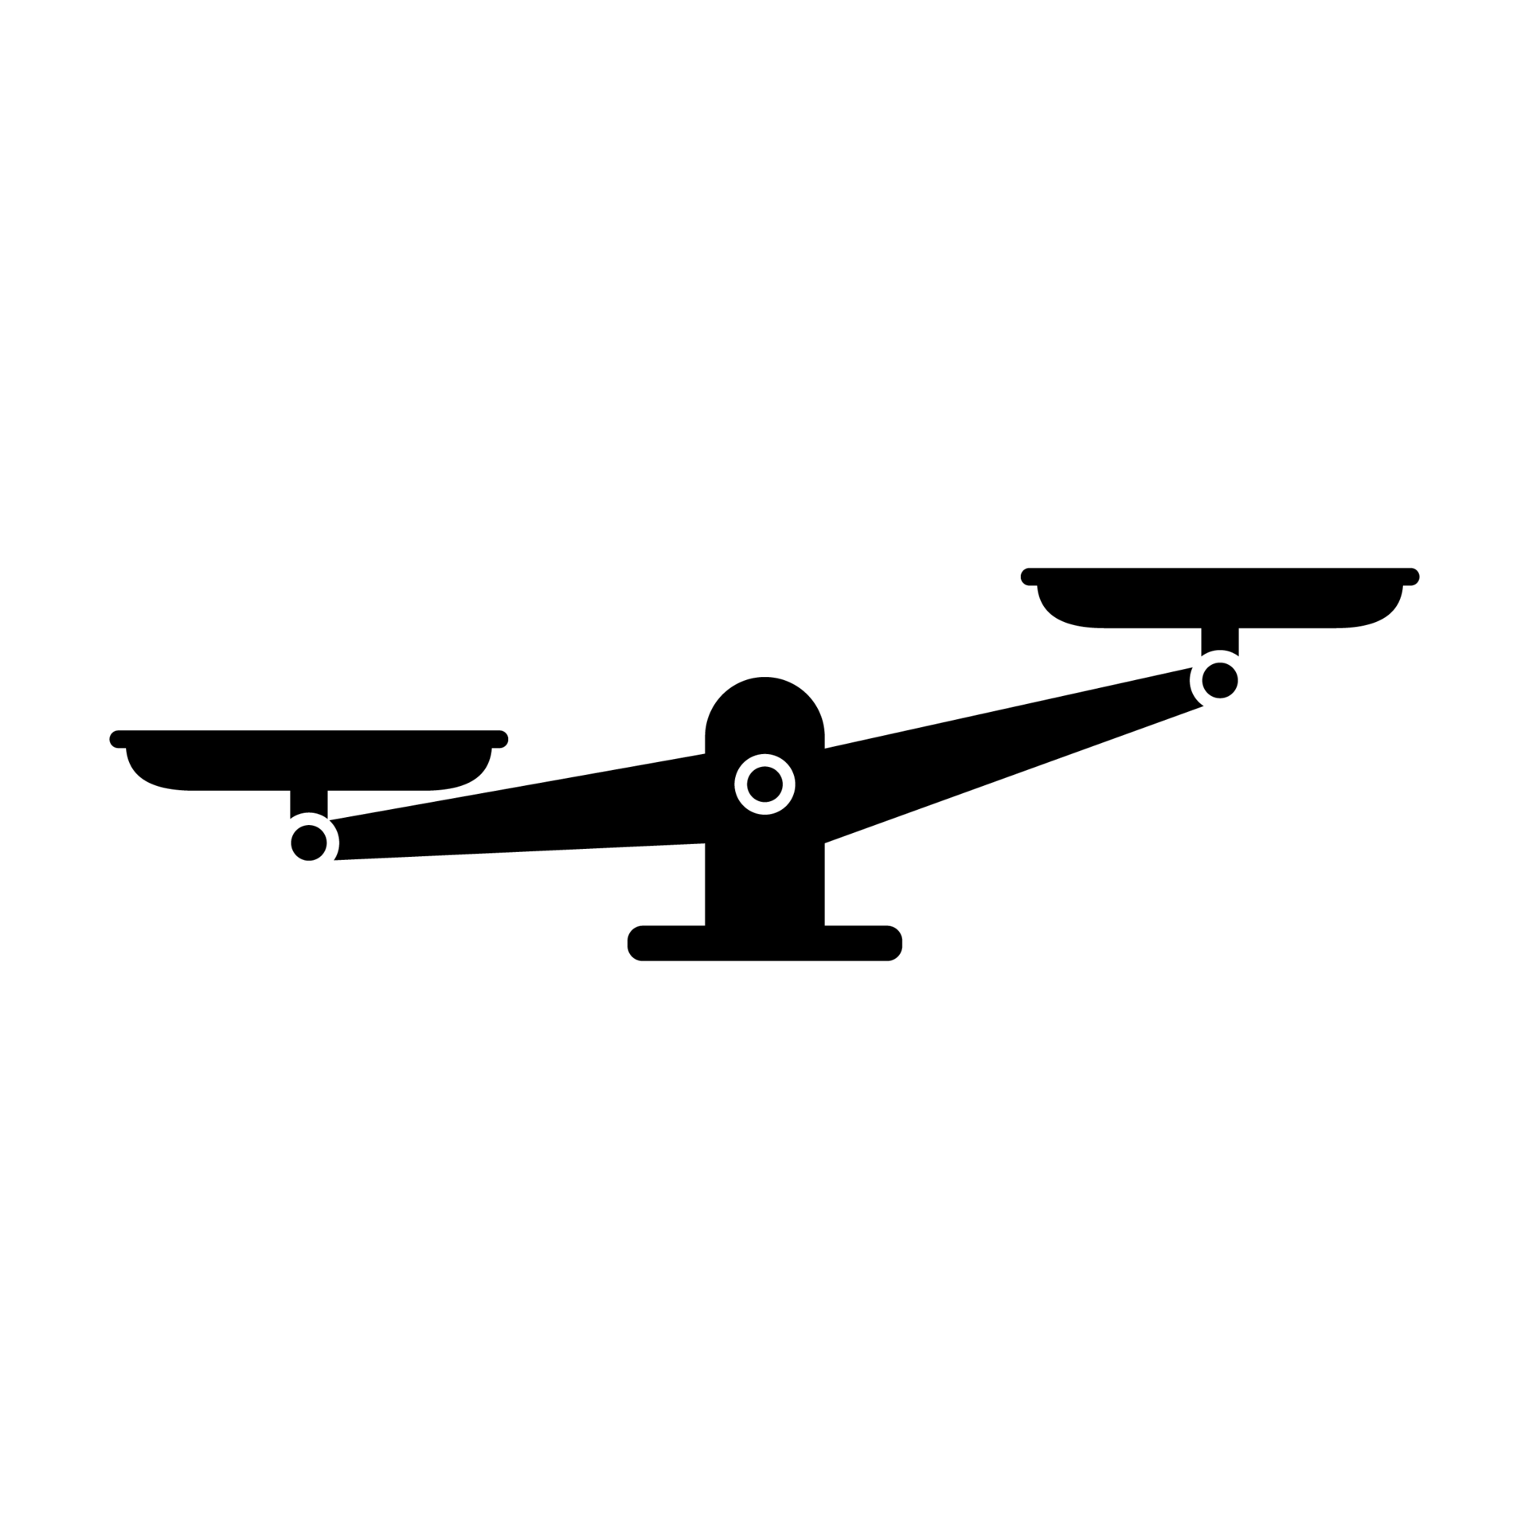

városonkénti
Bevétel:
Kiadások:
~20.000$/hónap
~2.000$/hónap
város
fenntartása
Lakók jövedelmének %-a

Slide 8
Fektessen be most a jövőbe!
városonkénti
Bevétel:
Kiadások:
$500K
~20.000$/hónap
~2.000$/hónap
város
fenntartása
Lakók jövedelmének %-a
smallerisbetter@student.elte.hu

